Slide 1



Департамент образования Ярославской области
О результатах пилотного мониторинга школьной мотивации
обучающихся ШНОР и ШНСУ
О запуске промежуточного мониторинга
Серафимович Ирина Владимировна, к.пс.н., проректор ГАУ ДПО ЯО ИРО
Сальникова Юлия Николаевна, к.п.н., доцент ЦОМ ГАУ ДПО ЯО ИРО

Slide 2
Проект входного мониторинга показателей мотивации к обучению у обучающихся 6,7,8 классов ОО: основные понятия и целевые ориентиры
Мониторинг мотивации к обучению рассматривается нами как составляющая психолого-педагогического наблюдения, охватывающая сферу сбора и накопления информации, анализа и ближайшего прогнозирования динамики комплекса мотивов к обучению и мотивации в целом.
Подростковый возраст выбран как самый трудный в плане психолого-педагогического воздействия и как самый нуждающийся в объективной оценке ситуации, касающейся как учебной мотивации, так и в целом мотивационно-ценностной сферы личности обучающихся.

Slide 3
Проект входного мониторинга показателей мотивации к обучению у обучающихся 6,7,8 классов ОО: основные понятия и целевые ориентиры
Цель: изучение и отслеживание количественных и качественных изменений вариативного показателя «Школьная мотивация» в деятельности школ с низкими результатами обучения и функционирующих в сложных социальных условиях
Предмет мониторинга - мотивационная система личности обучающихся подросткового возраста.
Период мониторинга: тестирование проводилось дистанционно в электронной форме с использованием виртуальной платформы «onlinetestpad» с 19.06 по 03.07.2020 г.

Slide 4

Проект входного мониторинга показателей мотивации к обучению у обучающихся 6,7,8 классов ОО:
Методы и организация мониторинга:
В комплекс внешних и внутренних условий, создающих предпосылки для формирования мотивации: вошли факторы внешней и внутренней мотивации.
В качестве факторов внутренней мотивации выступают:
- мотивация учения;
эмоциональное отношение;
самооценка себя и различных аспектов обучения и общения;
В качестве положительных мотивов обучения рассмотрены:
познавательная активность;
мотивации достижения;
В качестве отрицательных мотивов–
тревожность и гнев

Slide 5
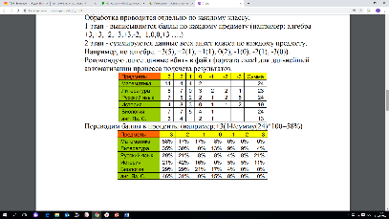
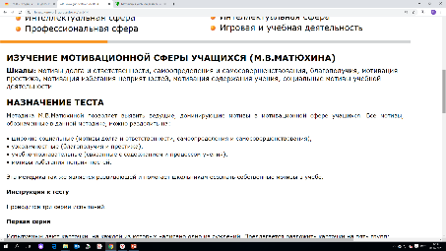
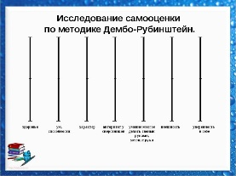
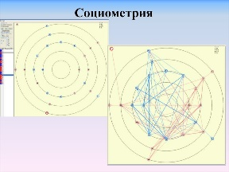
Подходы к экспресс-мониторингу мотивации обучающихся
Академическая успеваемость
Поощрение/наказание
Отношение к педагогу/ предмету
ВНЕШНЯЯ МОТИВАЦИЯ
Система мотивов школьной мотивации (Н.Г.Лусканова/ Ч.Д. Спилбергер, А.М. Прихожан )
ВНУТРЕНЯЯ МОТИВАЦИЯ
Мотивация выбора, положительные и отрицательные мотивы
Самооценка мотивации - Методика диагностика самооценки Дембо-Рубинштейн. Модификация А.М.Прихожан
Социометрия (мотивация к взаимодействию и сотрудничеству, адаптация/дезадаптация)

Slide 6
Методы и организация мониторинга
Для апробации подобранного инструментария мониторинга на добровольной основе было выбрано 20 образовательных организаций из 8 муниципальных районов, что составило 30% от общего количества ОО участниц проекта.
Выборка: в мониторинге приняли участие учащиеся 6-8 классов школ-участниц проекта (ООШ и СШ), в возрасте от 12 до 15 лет, гетерогенны по половому признаку.
Общее количество выборки: 265 человек, из них 126 обучающихся женского пола, 139 – мужского пола. Всего в проекте участвуют 68 школ, из них 14 приняли участие в мониторинге, что составляет 21% образовательный учреждений.

Slide 7
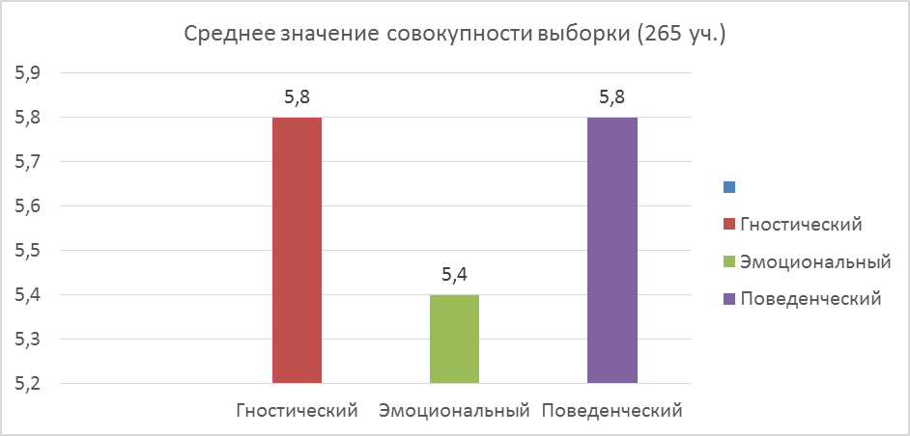
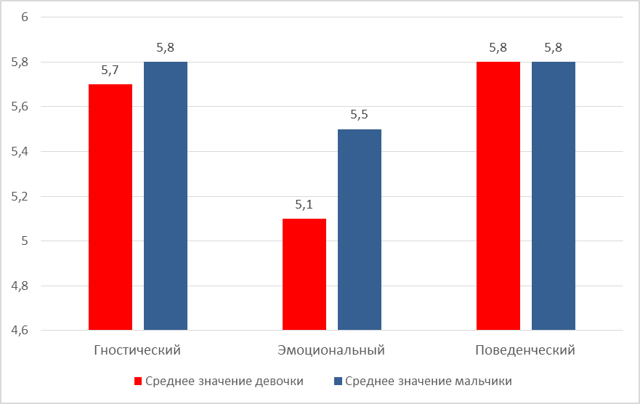
Результаты и интерпретация: отношение к учителю (Анкета «Учитель — ученик» *максимальное значение по каждому компоненту - 8)

Slide 8
Результаты диагностики по категории обучающихся из школ с низкими результатами обучения и из школ со сложным социальным контекстом

Slide 9
Результаты и интерпретация: опросник «Система мотивов школьной мотивации» (Ч.Д. Спилбергер, модификация А.М. Прихожан)

Slide 10
Результаты диагностики по категории обучающихся из школ с низкими результатами обучения и школ со сложным социальным контекстом

Slide 11
Результаты и интерпретация: опросник «Система мотивов школьной мотивации» (Ч.Д. Спилбергер, модификация А.М. Прихожан): гендерный анализ

Slide 12
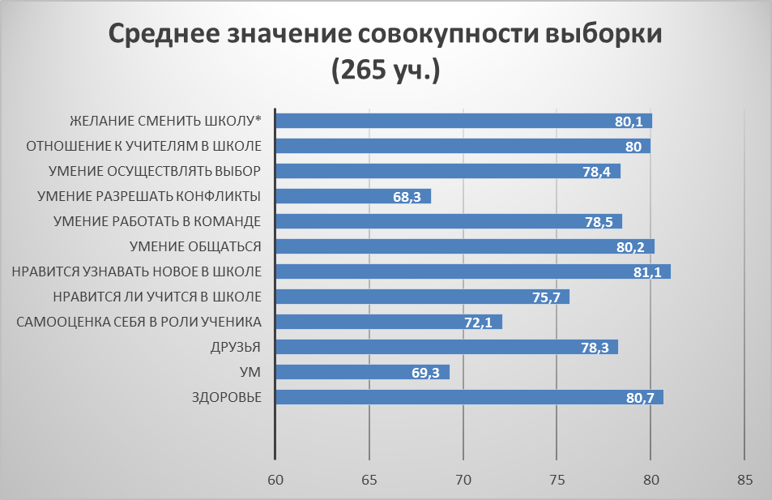
Методика Самооценки Дембо-Рубинштейн в модификации А.М. Прихожан
*Высокий уровень баллов по данному показателю свидетельствует о том, что обучающиеся не хотят менять свою школу ни при каких обстоятельствах

Slide 13
Методика Самооценки Дембо-Рубинштейн в модификации А.М. Прихожан: гендерный анализ
*Высокий уровень баллов по данному показателю свидетельствует о том, что обучающиеся не хотят менять свою школу ни при каких обстоятельствах

Slide 14
Результаты диагностики по категории обучающихся из школ с низкими результатами обучения и школ со сложным социальным контекстом

Slide 15
Общий вывод по итогам входного мониторинга школьной мотивации
Инструментарий
Итоги входного мониторинга показали адекватность инструментария, реальность организации прохождения обучающимся тестирования с помощью электронных ресурсов со стороны школ. Рекомендуется промежуточный мониторинг организовать по данному инструментарию и технологии, с привлечением дополнительных сведений по успеваемости обучающихся и социометрии класса.
Результаты входного мониторинга
В школах ШНОР И ШНСУ значимых различий в результатах исследования мотивации нет. Преобладает «средний уровень с несколько сниженной познавательной мотивацией» и «сниженная мотивация, переживание «школьной скуки», отрицательное эмоциональное отношение к учению».В гендерном аспекте, наблюдается перевес среди женского пола с пятым и четвертым уровнем развития мотивации учения, свидетельствующие о низкой мотивации и отрицательному отношению к учению. Среди обучающихся мужского пола наибольшее число составляют дети со средним уровнем мотивации и с несколько сниженной познавательной мотивацией. Требуется развитие эмоциональной компетентности (эмоционального интеллекта) у педагогов.
Рекомендации для АУП школ проекта
Разработаны рекомендации по преодолению факторов, препятствующих развитию мотивации в области:
-организации учебной деятельности,
реализации внеурочной деятельности и реализации программы воспитания и социализации;
использования ресурсов родительской общественности и социальных партнеров

Slide 16
Благодарим Вас за внимание!

